Slide 1
MELHORIA DA ATENÇÃO À SAÚDE DOS USUÁRIOS COM HIPERTENSÃO ARTERIAL E DIABETES NA ESF FLORESTA DO MUNICÍPIO DE LAGOA VERMELHA / RS
UNIVERSIDADE ABERTA DO SUS
UNIVERSIDADE FEDERAL DE PELOTAS
Especialização em Saúde da Família
Modalidade a Distância
Turma 8
ALUNO: RAUL GRIMON PEREZ Orientador: ANA LUIZA PARCIANELLO CERDOTES

Slide 2
INTRODUÇÃO
O município tem um total de população de 27.525 habitantes, , as principais fontes de ganhos são obtidas através da atividade agropecuária e a indústria moveleira com 4 unidades de saúde, com 4 ESF, mais uma unidade que realiza atendimento para as pessoas da zona rural .

Slide 3
Características da Unidade
A ESF Floresta possui uma população de 5900 habitantes; dois médicos, uma enfermeira, um técnico de enfermagem, quatro agentes comunitários de saúde, dois cirurgião-dentista e uma auxiliar de consultório dentário e uma auxiliar de limpeza.
A estrutura física em geral é satisfatória. A equipe encontra- se incompleta quanto a numero de integrantes.
Antes da intervenção existia baixa qualidade no atendimento dos usuários com HAS/DM da unidade.

Slide 4
INTRODUÇÃO
A Hipertensão é um grave problema de saúde pública no Brasil e no mundo. Sua prevalência no Brasil varia entre 22% e 44% para adultos (32% em média), chegando a mais de 50% para indivíduos com 60 a 69 anos e 75% em indivíduos com mais de 70 anos. (SCHMIDT, M. I. et al. 2011)

Slide 5
INTRODUÇÃO
O Diabetes Mellitus e a hipertensão arterial sistêmica (HAS) são responsáveis pela primeira causa de mortalidade e de hospitalizações no Sistema Único de Saúde (SUS) e representam, ainda, mais da metade do diagnóstico primário em pessoas com insuficiência renais crônicas submetidas à diálise. (SCHMIDT, M. I. et al. 2011)

Slide 6
Objetivo geral
Melhorar a atenção à saúde do usuário hipertenso e diabético na ESF Floresta, Lagoa Vermelha, RS.

Slide 7
Objetivos específicos

Slide 8
Metodologia
Foi adotado o Caderno de Atenção Básica do Ministério de Saúde de hipertensão arterial e de diabetes mellitus, do ano 2013, o projeto de intervenção foi desenvolvido para 12 semanas. A população alvo do trabalho foram os usuários hipertensos e diabéticos residentes em nossa área de abrangência. Utilizamos as planilhas de coletas de dados, fichas de espelho, registros dos grupos em funcionamento.

Slide 9
Ações realizadas
As ações foram desenvolvidas em quatro eixos para cada objetivo:
Monitoramento e avaliação;
Organização e gestão do serviço;
Engajamento público;
Qualificação da prática clínica.

Slide 10
Objetivos, metas e resultados

Slide 11
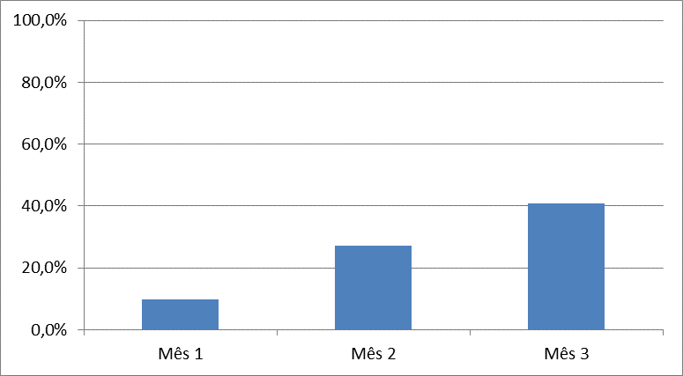
Objetivo1 Ampliar a cobertura dos hipertensos e/ou diabéticos Meta 1.1 Cadastrar 65 %dos usuários hipertensos da área de abrangência no Programa de Atenção à Hipertensão Arterial e à Diabetes Mellitus da unidade básica de saúde. Mês 1: 130 (9,9% ), mês 2: 357 (27,1%) e mês 3: 539 (40,9%)
Resultados
Figura 1: Cobertura do acompanhamento de hipertensos na unidade Floresta, Lagoa Vermelha /RS.

Slide 12
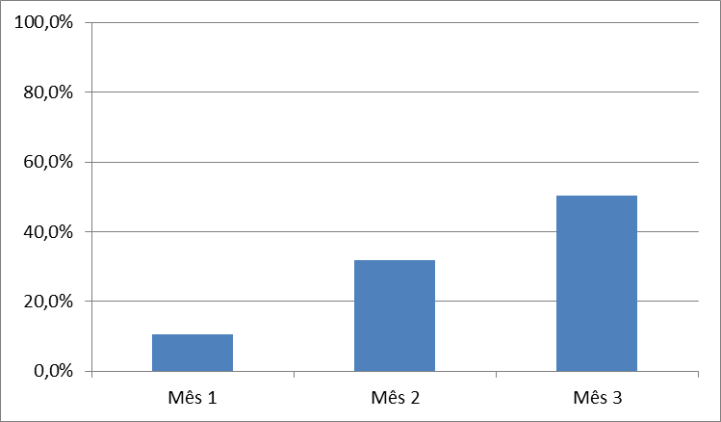
META 1.2 Cadastrar 65% dos usuários diabéticos da área de abrangência no Programa de Atenção à Hipertensão Arterial e à Diabetes Mellitus da unidade de saúde Mês 1: 36 (10,7%), mês 2:107 (31,8%) e mês 3:170 (50,4%)
Resultados
Figura 2: Cobertura do acompanhamento de diabéticos na unidade Floresta, Lagoa Vermelha /RS.

Slide 13
Objetivo 2: Melhorar a qualidade da atenção a hipertensos e/ou diabéticos Meta 2.1: Realizar exame clínico apropriado em 100% dos hipertensos. Meta 2.2: Realizar exame clínico apropriado em 100% dos diabéticos. Meta 2.3: Garantir a 100% dos hipertensos a realização de exames complementares em dia de acordo com o protocolo.

Slide 14
Continuação
Meta 2.4: Garantir a 100% dos diabéticos a realização de exames complementares em dia de acordo com o protocolo. Meta 2.7: Realizar avaliação da necessidade de atendimento odontológico em 100% dos hipertensos.
Meta 2.8: Realizar avaliação da necessidade de atendimento odontológico em 100% dos diabéticos.

Slide 15
Continuação
A metas referentes a esse objetivo foram alcançadas, foi melhorada a qualidade da atenção de todos os hipertensos e diabéticos, já que foi realizado exame clínicos e complementares em 100 % dos usuários. Todos os usuários receberam avaliação da necessidade de atendimento odontológico.

Slide 16
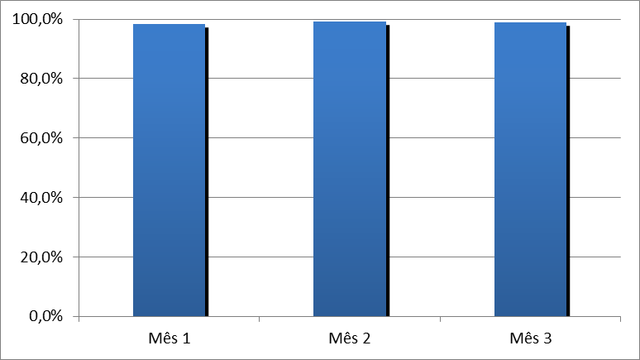
Meta 2.5: Priorizar a prescrição de medicamentos da farmácia popular para 100% dos hipertensos cadastrados na unidade de saúde mês: 128 (98,5%), mês 2: 354 (99,2 %), mês 3: 533 (98,9 %).

Slide 17
Objetivo 3: Melhorar a adesão de hipertensos e/ou diabéticos ao programa. Meta 3.1: Buscar 100% dos hipertensos faltosos às consultas na unidade de saúde conforme a periodicidade recomendada. Meta 3.2: Buscar 100% dos diabéticos faltosos às consultas na unidade de saúde conforme a periodicidade recomendada.
Em relação as metas relativas ao objetivo 3 todas foram alcançadas já que foi realizada a busca ativa do 100 % dos usuários faltosos , melhorando assim a adesão deles ao programa.

Slide 18
Objetivo 4: Melhorar o registro das informações Meta 4.1 Manter ficha de acompanhamento de 100% dos hipertensos cadastrados na unidade de saúde. Meta 4.2: Manter ficha de acompanhamento de 100% dos diabéticos cadastrados na unidade de saúde.
Este objetivo foi atingido em um 100 %, conseguimos manter atualizadas todas as fichas de acompanhamentos e registros de informações dos usuários envolvidos na intervenção.

Slide 19
Objetivo 5: Mapear hipertensos e diabéticos de risco para doença Meta 5.1: Realizar estratificação do risco cardiovascular em 100% dos hipertensos cadastrados na unidade de saúde. Meta 5.2: Realizar estratificação do risco cardiovascular em 100% dos diabéticos cadastrados na unidade de saúde.
Foi realizada estratificação do risco cardiovascular em 100% dos usuários hipertensos e diabéticos cadastrados na unidade de saúde.

Slide 20
Objetivo 6: Promover a saúde de hipertensos e diabéticos.
Meta 6.1: Garantir orientação nutricional sobre alimentação saudável a 100% dos hipertensos.
Meta 6.2: Garantir orientação nutricional sobre alimentação saudável a 100% dos diabéticos.
Meta 6.3: Garantir orientação em relação à prática regular de atividade física a 100% dos hipertensos.
Meta 6.4: Garantir orientação em relação à prática regular de atividade física a 100% dos pacientes diabéticos.

Slide 21
Continuação
Meta 6.5: Garantir orientação sobre os riscos do tabagismo a 100% dos pacientes hipertensos.
Meta 6.6: Garantir orientação sobre os riscos do tabagismo a 100% dos pacientes diabéticos.
Meta 6.7: Garantir orientação sobre higiene bucal a 100% dos hipertensos.
Meta 6.8: Garantir orientação sobre higiene bucal a 100% dos diabéticos.

Slide 22
Continuação
A metas referentes a esse objetivo foram alcançadas, todos os hipertensos e diabéticos receberam orientação nutricional, sobre a prática de atividade física regular, sobre os riscos do tabagismo e sobre higiene bucal durante a intervenção, nos mais diversos locais e por toda a equipe.

Slide 23
Discussão
A intervenção permitiu a ampliar á cobertura de hipertensos e diabéticos cadastrados na UBS. Os usuários atendidos no período receberam atenção e avaliação qualificada de forma integral, com exame clínico apropriado em cada um dos casos. Houve melhoria quanto aos exames complementares. Aumentamos a prescrição de medicamentos da farmácia popular.

Slide 24
Continuação
Melhorou a adesão às consultas programadas. Para a equipe a intervenção permitiu a atualização sobre os protocolos de Hipertensão Arterial Sistêmica e Diabetes Mellitus. No serviço, melhoramos a qualidade do atendimento e dos registros de informações.

Slide 25
Continuação
A intervenção para a comunidade foi importante, gerou muitos conhecimentos para os usuários , além disso proporcionou uma melhoria da atenção. Mudou hábitos e estilos de vida dos usuários melhorando assim o estado de saúde da população. Assim, pretendemos manter ações como reunião de equipe que serve tanto para gerar informação, como para debater temas de relevância relativos ao trabalho, temas de capacitação e para estar mais unidos como equipe.

Slide 26
Continuação.
Também pretendemos dar continuidade na unidade a atividades promoção e prevenção de saúde. Trabalharemos para aumentar a cobertura até um 100 % e aplicar a intervenção a outros grupos da unidade.

Slide 27
Reflexão crítica sobre o processo pessoal de aprendizagem:
O curso que me fez crescer em aspectos relacionados com a atenção básica de saúde que não tinha um total domínio anteriormente.
Trabalhar junto à orientadora foi positivo, pois demonstrou que é possível ter uma boa orientação, assim como trabalhar em equipe para dar solução a determinadas situações mesmo à distância.
O projeto de intervenção sem dúvidas foi o aspecto mais positivo que marcou de forma permanente meu trabalho e desenvolvimento profissional.
Melhorei meus conhecimentos sobre hipertensão , diabetes e outros temas clínicos.

Slide 28
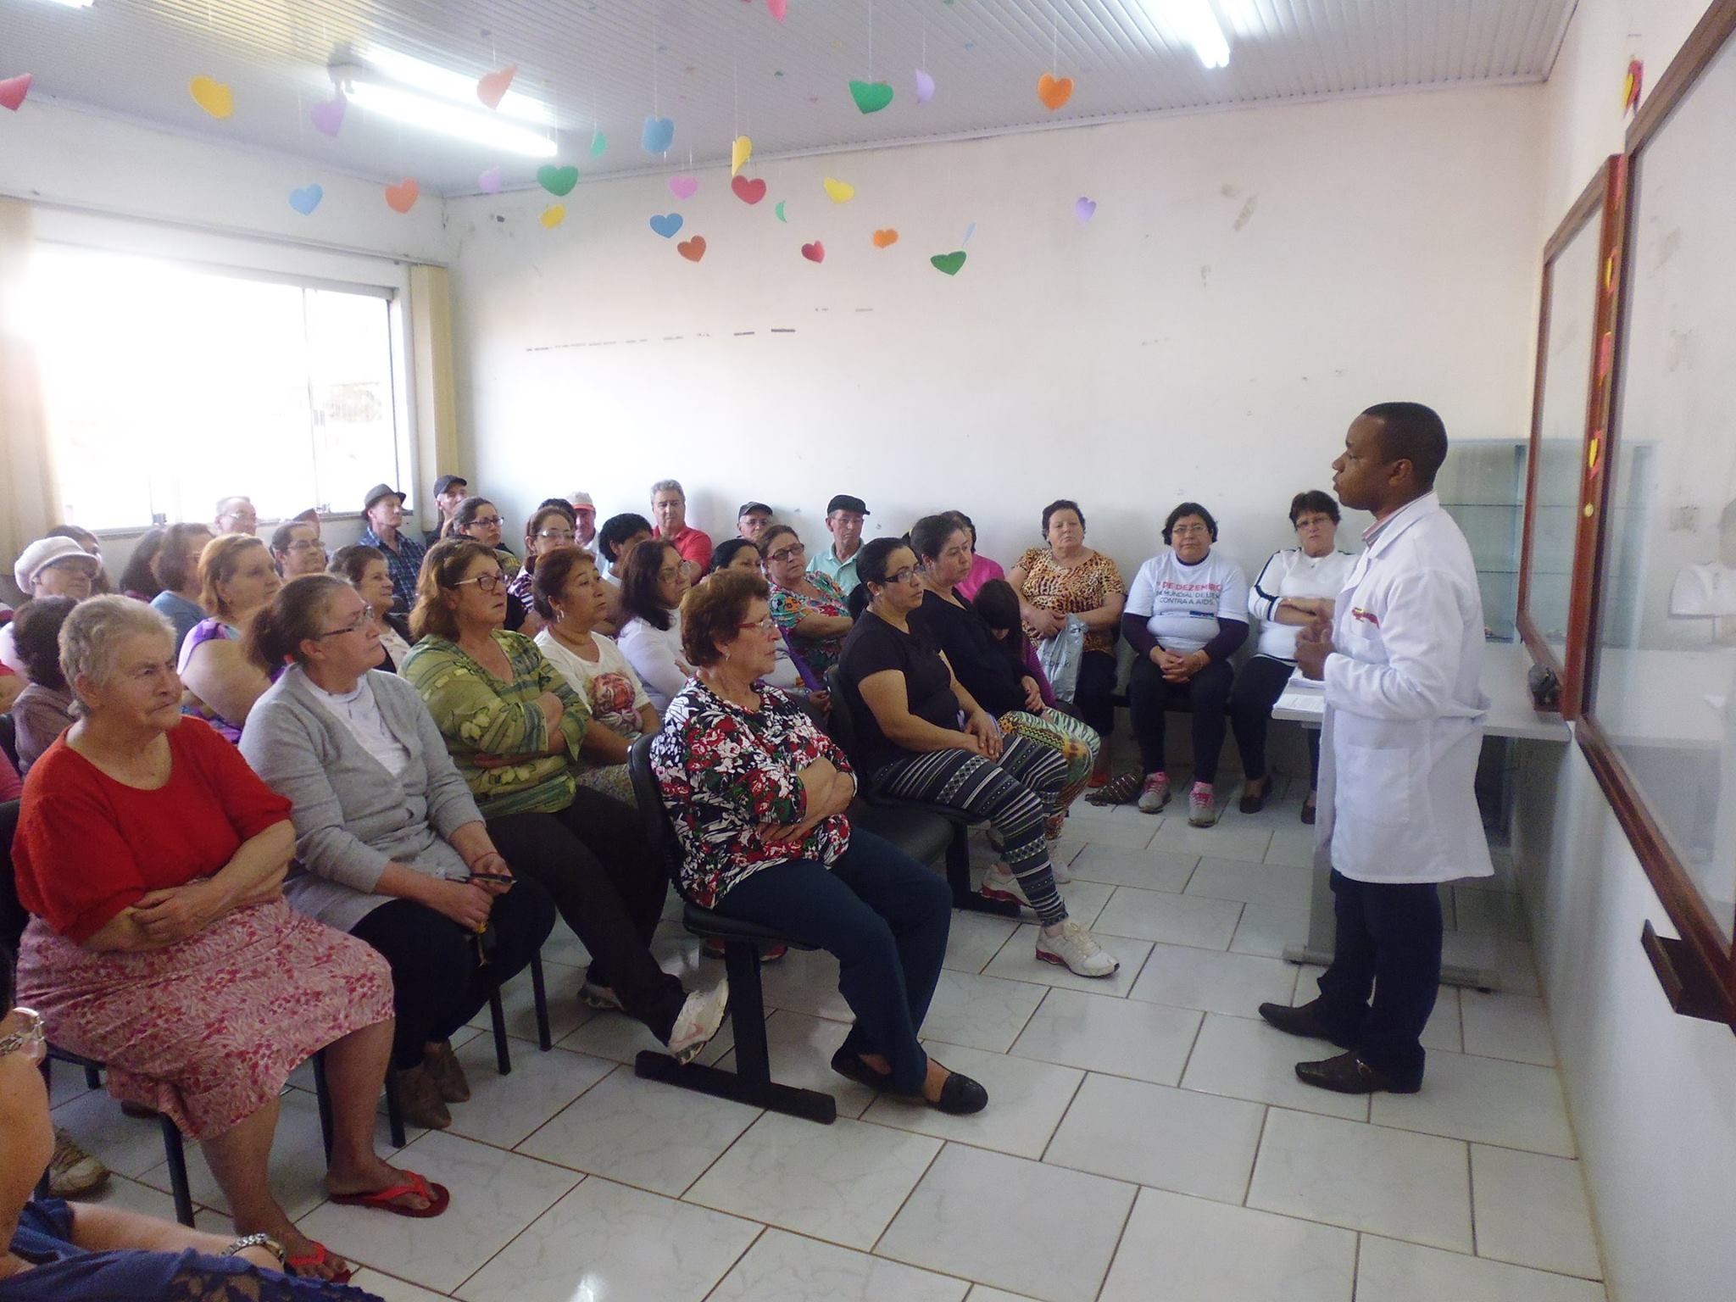

Slide 29
Obrigado!

